Slide 1

AppForm学习分享
2013年源动力培养
-MAP常规一级界面开发
陈伟
杨容
2013/07/21
2012年11月10日
1

Slide 2



目录
如何显示
如何保存
一
如何配置XML
三
前端如何收集数据
四
后端如何保存数据
二
页面如何显示
五
XmlHttp与Page模式
六
错误异常如何解析

Slide 3
如何配置
ID一致
AppForm属性ID必须与Control中ID一致，建议统一命名为appForm
DataSource条件替换
PageState==Add 时: 将1=1替换为1=2
PageState==Modify 时: 将1=1替换为keyName = oid
ps: 1=1中间不能有分隔，AppForm前端属性Filter无效
Sql中默认会被替换的关键字
[授权系统], [用户所属公司及下级公司过滤], [今天], [本周初], [本周末]等
SELECT KeywordName FROM
myKeyword WHERE Purpose='数据过滤' OR Purpose='当前信息'
ps: 其它常见配置参考MAP3.02 SDK

Slide 4
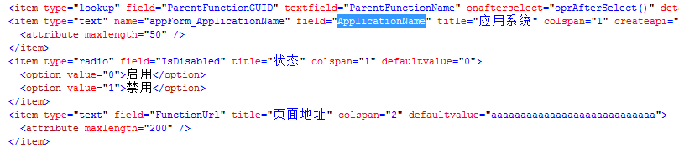
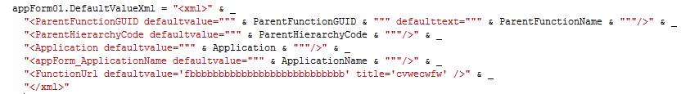
如何配置
后端DefaultValueXml
1. 以<xml>开头,</xml>结尾
2. 以页面对应的Xml中Item的name或field作为结点名
ps: DefaultValueXml并非只可用于初始化默认标签值，还可添加其它任意属性及属性的值

Slide 5
目录
如何显示
如何保存
一
如何配置XML
三
前端如何收集数据
二
页面如何显示
四
后端如何保存数据
五
XmlHttp与Page模式
六
错误异常如何解析

Slide 6
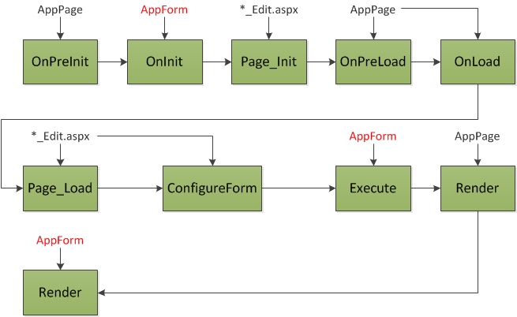
页面如何显示
页面后端方法执行顺序

Slide 7

如何显示
为什么需要override ConfigureForm方法
1. 在AppPage的OnLoad中，调用完页面Page_Load之后初始化AppForm控件的PageState、FormEvent等配置
DefaultValueXml赋值的时机，在Render前赋值

Slide 8
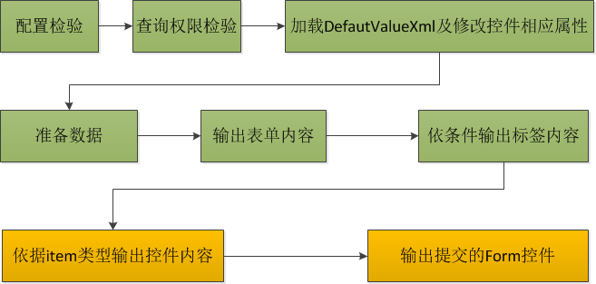
如何显示
AppForm页面Render执行顺序

Slide 9
如何显示
依据item类型输出控件内容
常见类型有text、memo、password、number、datetime、radio、select、
Lookup、hidden、hyperlink、blank
常见属性
Req 是否必填 : 添加req样式[req、rec、无]，添加元素req属性
createapi、updateapi:通过控制控件是否只读来设置权限
3. 常见事件
onchange事件：text,password,memo,select
onclick事件：radio, hyperlink
onreturnvaluechange事件：number,datetime
4. 事件填写位置
作为item的属性
作为attriubte的属性

Slide 10
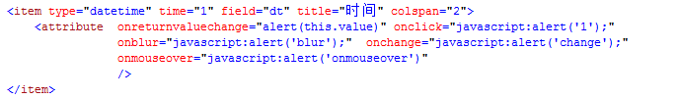
如何显示
依据item类型输出控件内容
并非只能执行常用事件
在item属性中添加的事件名称必须与SDK上一致
在attribute属性中添加的事件可以是任何可以执行的事件
6. 自定义事件如何执行(onreturnvaluechange)
number:在onblur中触法onreturnvaluechange
datetime:在onbeforedeactivate中触发onreturnvaluechange事件

Slide 11
目录
如何显示
如何保存
一
如何配置XML
三
前端如何收集数据
二
页面如何显示
四
后端如何保存数据
五
XmlHttp与Page模式
六
错误异常如何解析

Slide 12
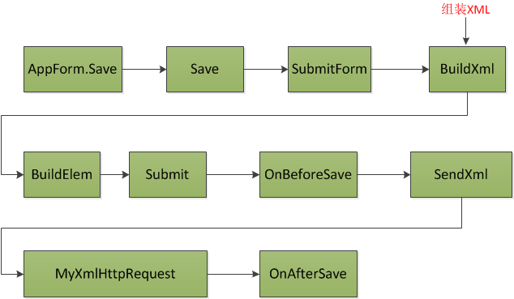
前端如何收集数据
*_Edit.aspx页面点击保存脚本执行顺序

Slide 13
个人改进意见

Slide 14


